Slide 1

Konsultacje 3 spotkanie
25 maja 2016
Program Rewitalizacji Gminy Chełmek
na lata 2016-2020

Slide 2
PROCES REWITALIZACJI krok po kroku
PARTYCYPACJA SPOŁECZNA
WYZNACZENIE OBSZARU
Gdzie są PROBLEMY DOMINUJĄCE W MIEŚCIE?
Gdzie są MIEJSCA KRYZYSOWE?
CELE
DZIAŁANIA
WSKAZANIE ZADAŃ DO REALIZACJI
SZUKANIE KLUCZOWYCH PROBLEMÓW
BADANIA I ANALIZY DANYCH
REZULTATY

Slide 3

REWITALIZACJA
z łac. re+vita - dosłownie: przywrócenie do życia, ożywienie
- proces wyprowadzania ze stanu kryzysowego obszarów zdegradowanych, prowadzony w sposób kompleksowy, poprzez zintegrowane działania na rzecz lokalnej społeczności, przestrzeni i gospodarki, skoncentrowane terytorialnie, prowadzone przez interesariuszy rewitalizacji na podstawie gminnego programu rewitalizacji
USTAWA z dnia 9 października 2015 r. o rewitalizacji

Slide 4
- obszar gminy znajdujący się w stanie kryzysowym z powodu koncentracji negatywnych zjawisk społecznych, w szczególności bezrobocia, ubóstwa, przestępczości, niskiego poziomu edukacji lub kapitału społecznego, a także niewystarczającego poziomu uczestnictwa w życiu publicznym i kulturalnym
na jego terenie występuje ponadto co najmniej jedno z następujących
negatywnych zjawisk:
społeczne
gospodarcze
środowiskowe
przestrzenno-funkcjonalne
techniczne
OBSZAR ZDEGRADOWANY

Slide 5
OBSZAR REWITALIZACJI
obszar obejmujący całość lub część obszaru zdegradowanego, cechujący się szczególną koncentracją negatywnych zjawisk, na którym gmina zamierza prowadzić rewitalizację z uwagi na istotne znaczenie dla rozwoju lokalnego
obszar ten nie może być większy niż 20% powierzchni gminy
obszar ten nie może być zamieszkały przez więcej niż 30% liczby mieszkańców gminy

Slide 6
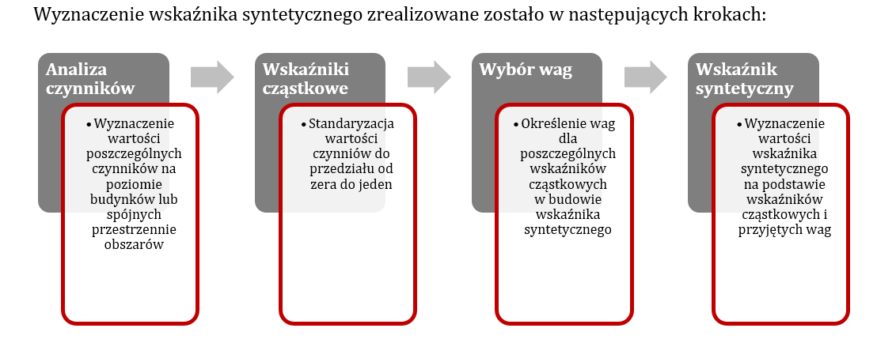

Slide 7
GRANICE OBSZARU ZDEGRADOWANEGO
Dla wyznaczenia obszarów zdegradowanych wykorzystano:
wyniki opracowanej analizy wskaźnikowej,
wyniki warsztatów przeprowadzonych w mieście Chełmek oraz sołectwach Bobrek i Gorzów,
wyniki badania sondażowego przeprowadzonego na terenie gminy Chełmek,
wyniki spotkania z Grupą roboczą ds. rewitalizacji.

Slide 8
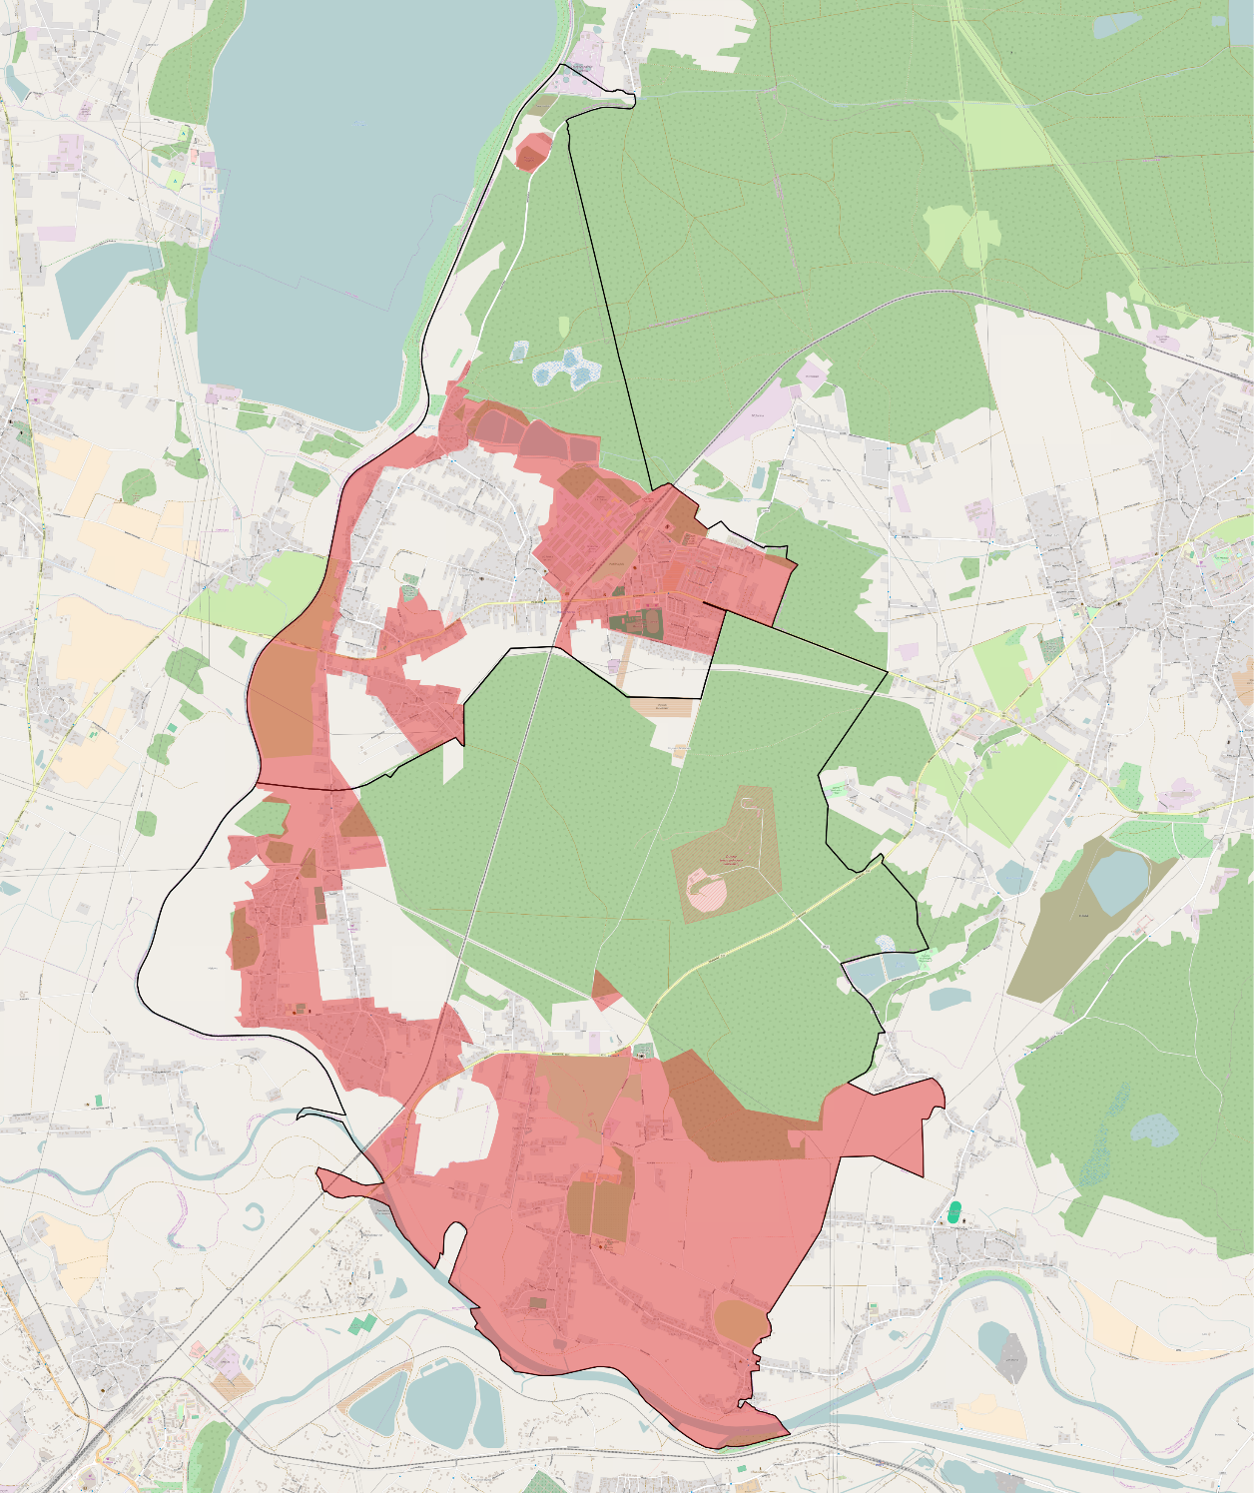
Wielkość wskaźnika syntetycznego degradacji w obszarze gminy Chełmek
Wyznaczony w oparciu o analizy przestrzenne (wskaźnik syntetyczny) oraz konsultacje społeczne, obszar zdegradowany
obejmuje swym zasięgiem 115,2 ha (tj. 41,14% powierzchni miasta i gminy).
Zamieszkuje go 13.084 mieszkańców ( tj. 76% ogólnej liczby mieszkańców).
Wielkości te wynikają z włączenia do obszaru zdegradowanego znacznej części terenu sołectwa Bobrek oraz znacznej koncentracji mieszkańców w zespołach zabudowy wielorodzinnej w mieście Chełmek.

Slide 9
Obszary zdegradowane - miasto Chełmek.
Na terenach miejskich zidentyfikowano, że obszary problemowe koncentrują się głównie w zespołach zabudowy osiedlowej jedno- i wielorodzinnej . Natomiast w toku spotkań konsultacyjno-warsztatowych zdefiniowano także inne tereny stanowiące bądź to istotne obszary generujące problemy funkcjonalne (np. tereny po byłych zakładach obuwniczych , tereny przyległe do szkoły w północnej części miasta), bądź też tereny stwarzające poczucie zagrożenia ( jak tereny zalewowe w dolinie Przemszy, tereny dawnych wysypisk śmieci nieodpowiednio zrekultywowane i zabezpieczone), a także tereny stanowiące zaplecze dla prowadzenia procesów rewitalizacji, a nieodpowiednio wykorzystane czy niezagospodarowane ( jak tereny stawów , tereny rozwoju strefy gospodarczej, rejon „Skałka”).

Slide 10
Obszary zdegradowane –tereny wiejskie gminy Chełmek.
Na terenach wiejskich, w sołectwie Gorzów, wskazano głównie tereny stanowiące zaplecze dla prowadzenia procesów rewitalizacji. Wskazano również na tereny, na których w przeszłości dokonano inwestycji, a będące bazą dla prowadzenia przyszłych procesów rewitalizacyjnych – zwłaszcza w działaniach „miękkich”.
W sołectwie Bobrek jako zasadniczy problem powodujący z jednej strony poczucie zagrożenia mieszkańców , a z drugiej dewastację obiektów budowlanych określono dewastację i nieadekwatność historycznych systemów hydrotechnicznych do współczesnych uwarunkowań na terenie całego sołectwa. Sytuacja ta powoduje podtapianie budynków głównie na skutek spływu wód opadowych z terenu miasta i sąsiednich gmin. Do obszaru zdegradowanego włączono wszystkie podtapiane tereny bardzo dokładnie określone i zweryfikowane przez mieszkańców w toku spotkań warsztatowych i konsultacyjnych.
W części strefy styku obszarów miejskich i wiejskich obszary zdegradowane stanowią obszary ciągłe.

Slide 11
GRANICE OBSZARU REWITALIZACJI
Dla wyznaczenia obszarów rewitalizacji wykorzystano:
wyniki opracowanej analizy wskaźnikowej,
wyniki warsztatów przeprowadzonych w mieście Chełmek oraz sołectwach Bobrek i Gorzów,
wyniki badania sondażowego przeprowadzonego na terenie gminy Chełmek,
wyniki spotkania z Grupą roboczą ds. rewitalizacji.
Dane, które posłużyły do wyznaczenia obszarów o szczególnej koncentracji negatywnych zjawisk, zebrane były w ramach działań opisanych zarówno w diagnozie przestrzennej, jak i w ramach wyznaczania obszaru zdegradowanego.

Slide 12
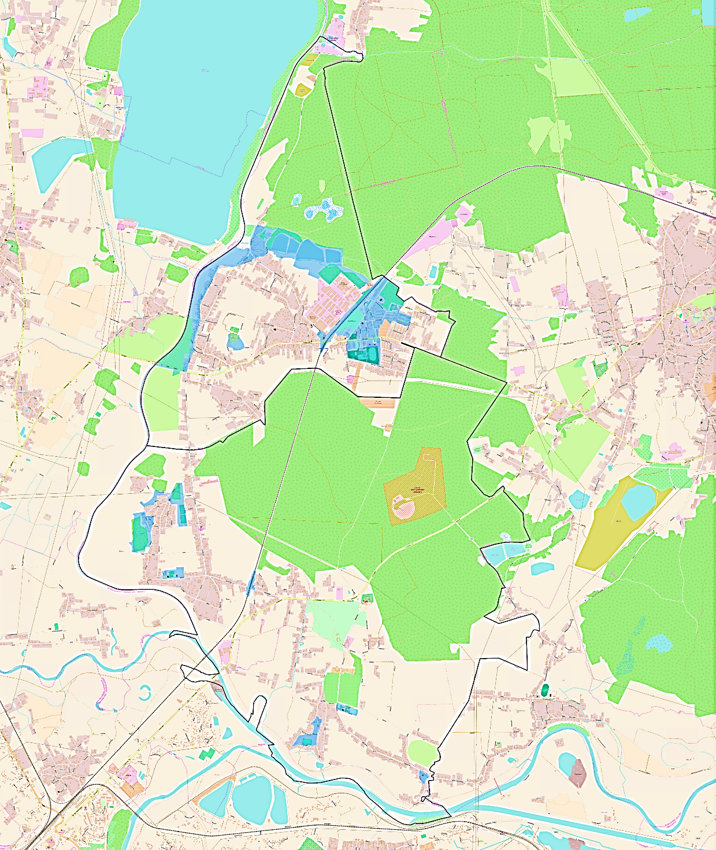
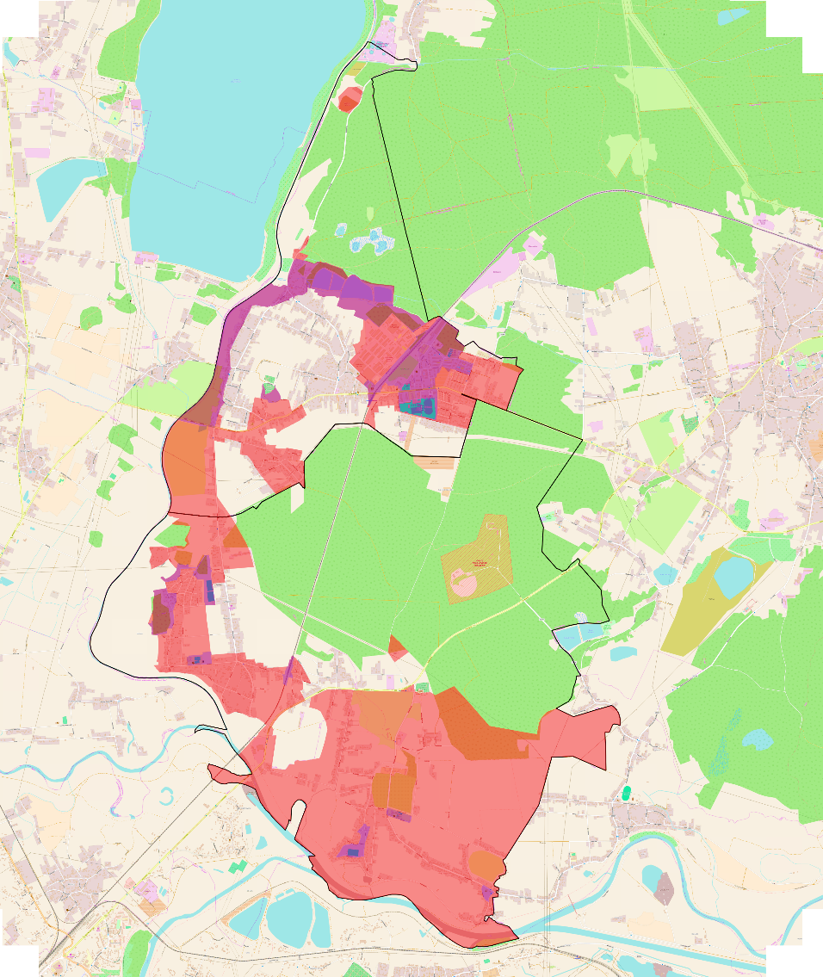
Obszar zdegradowany (czerwone) rewitalizacji w gminie Chełmek

Slide 13
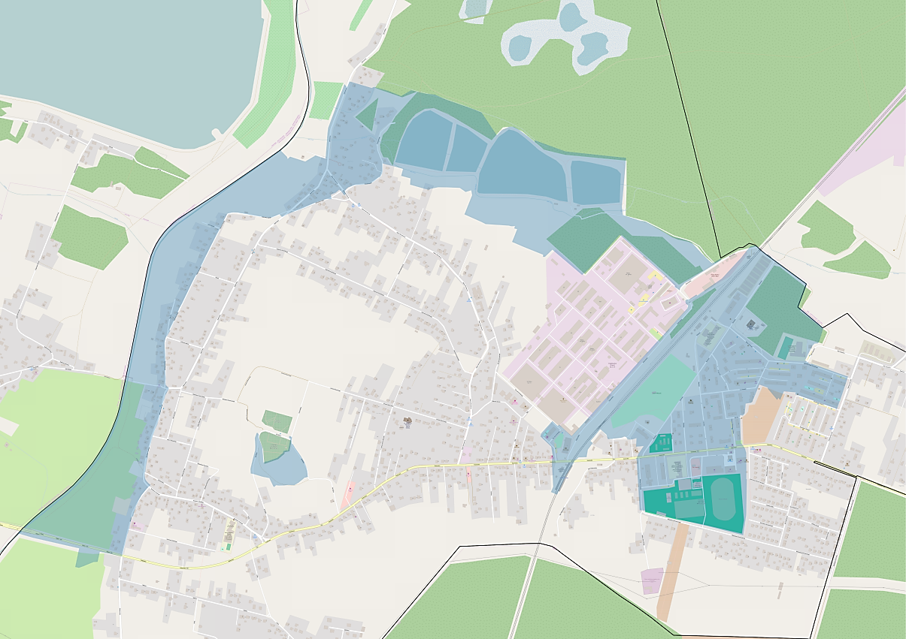
3 Podobszary rewitalizacji w mieście Chełmek
Dolina Przemszy ze stawami
Skałka
Chełmek
Śródmieście

Slide 14
Dziękujemy za uwagę!

